Slide 1

模拟与数字电路 (Analog and Digital Circuits)
集成运算放大器 (3)
模电 P421 – 433
计算机科学与技术学院本科课程

Slide 2
内容提纲
集成运算放大器的性质回顾
集成运算放大器的非线性应用
2

Slide 3



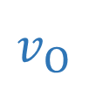










集成运算放大器的性质回顾
集成运放的一些性质：
工作在线性区的条件：引入负反馈，减小输入电压 $(v_{P}−v_{N})$
  “虚断”：$i_{P}=0$，$i_{N}=0$
  “虚短”：$v_{P}=v_{N}$
运放以开环或正反馈方式工作，进入饱和区
  “虚断”仍然适用（$i_{P}=0$，$i_{N}=0$）
  “虚短”不再适用，即 $v_{P}≠v_{N}$
$$v_{O}/V$$
正饱和区
$$+V_{om}=V_{+}−ΔV$$
$$i_{N}$$
线性区
$$−V_{im}$$
$$v_{N}$$
$$−$$
$$+V_{im}$$
$$(v_{P}−v_{N})/μV$$
$$v_{O}$$
$$v_{P}$$
$$+$$
$$i_{P}$$
$$−V_{om}=V_{−}+ΔV$$
3
负饱和区
Notes:
V_{im} 很小

Slide 4
集成运算放大器的非线性应用
集成运放的非线性应用内容：
电压比较器
方波产生电路
锯齿波产生电路
4

Slide 5







集成运算放大器的非线性应用 —— 电压比较器
电压比较器
功能：比较电压的大小
  输入模拟信号，输出二值信号（高电平或低电平）
  广泛用于各种报警电路，以及模拟与数字的接口电路
电压传输特性的三个要素
  输出高电平（$V_{OH}$）/低电平（$V_{OL}$）
  阈值电压/门限电压（$V_{T}$）：输出跳变时的输入电压
  输出电压的跳变方向
常用电压比较器
  单门限比较器、迟滞比较器等
$$v_{O}$$
$$V_{OH}$$
$$O$$
$$V_{T}$$
$$v_{I}$$
$$V_{OL}$$
电压传输特性
5
Notes:
电压比较器广泛用于各种报警电路，以及模拟与数字的接口电路
描述方法：电压传输特性 v_O = f(v_I)

Slide 6

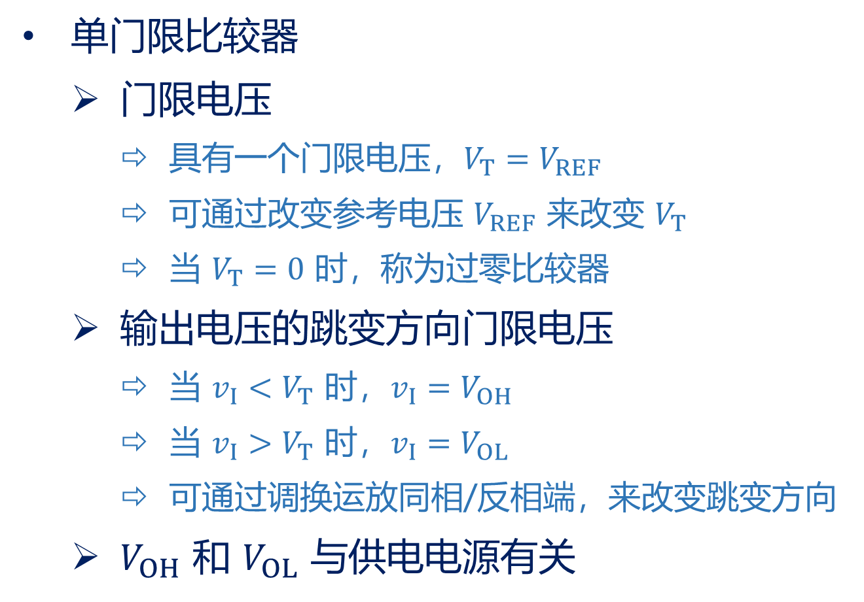






集成运算放大器的非线性应用 —— 电压比较器
$$+V_{CC}$$
单门限比较器
  门限电压
    具有一个门限电压，$V_{T}=V_{REF}$
    可通过改变参考电压 $V_{REF}$ 来改变 $V_{T}$
    当 $V_{T}=0$ 时，称为过零比较器
  输出电压的跳变方向门限电压
    当 $v_{I}<V_{T}$ 时，$v_{I}=V_{OH}$
    当 $v_{I}>V_{T}$ 时，$v_{I}=V_{OL}$
    可通过调换运放同相/反相端，来改变跳变方向
  $V_{OH}$ 和 $V_{OL}$ 与供电电源有关
$$v_{I}$$
$$−$$
$$v_{O}$$
C
$$+$$
$$V_{REF}$$
$$−V_{CC}$$
$$v_{O}$$
$$V_{OH}$$
$$O$$
$$V_{T}$$
$$v_{I}$$
$$V_{OL}$$
电压传输特性
6
Notes:
把比较器输出电压 v_O 从一个电平跳变到另一个电平时对应的输入电压 v_I 的值称为门限电压或阈值电压

Slide 7

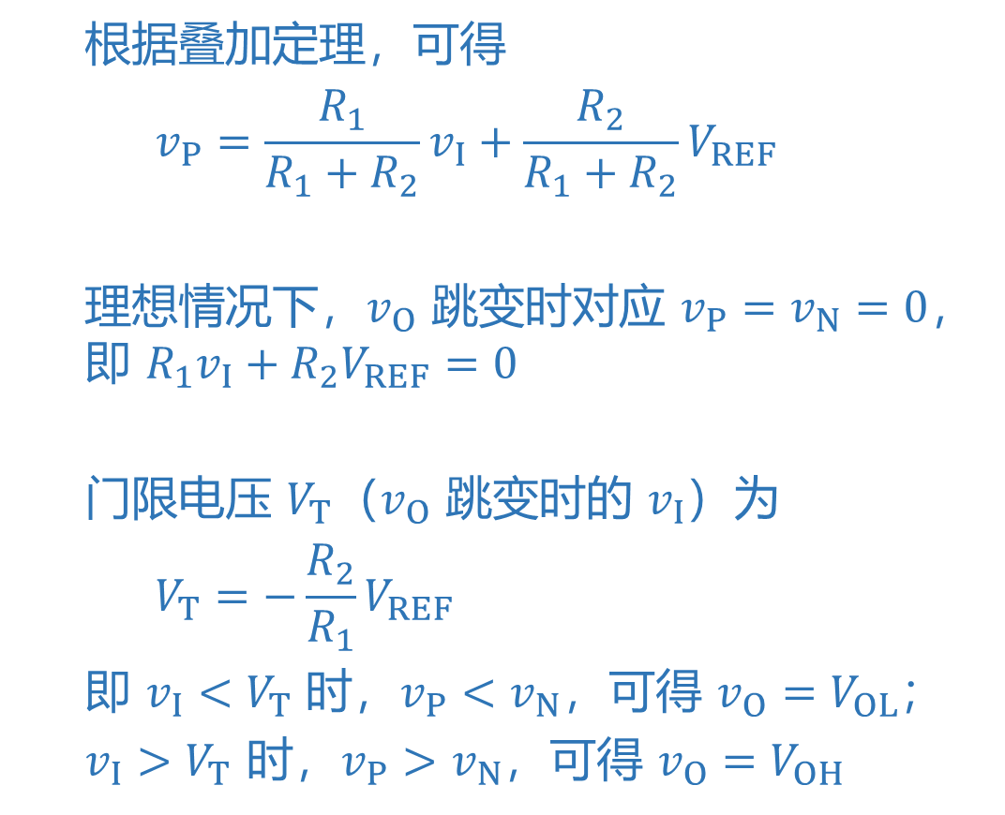










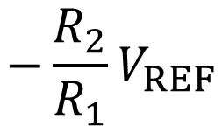
集成运算放大器的非线性应用 —— 电压比较器
单门限比较器
$$R_{3}=R_{1}//R_{2}$$
$$v_{N}$$
$$−$$
$$v_{O}$$
  根据叠加定理，可得
    $$v_{P}=\frac{R_{1}}{R_{1}+R_{2}}v_{I}+\frac{R_{2}}{R_{1}+R_{2}}V_{REF}$$
  理想情况下，$v_{O}$ 跳变时对应 $v_{P}=v_{N}=0$，即 $R_{1}v_{I}+R_{2}V_{REF}=0$
  门限电压 $V_{T}$（$v_{O}$ 跳变时的 $v_{I}$）为
    $$V_{T}=−\frac{R_{2}}{R_{1}}V_{REF}$$
  即 $v_{I}<$ $V_{T}$ 时，$v_{P}<v_{N}$，可得 $v_{O}=V_{OL}$；
  $v_{I}>V_{T}$ 时，$v_{P}>v_{N}$，可得 $v_{O}=V_{OH}$
$$v_{P}$$
C
$$V_{REF}$$
$$+$$
$$R_{1}$$
$$v_{I}$$
$$R_{2}$$
$$v_{O}$$
$$−\frac{R_{2}}{R_{1}}V_{REF}$$
$$V_{OH}$$
$$O$$
$$v_{I}$$
$$V_{OL}$$
电压传输特性
7

Slide 8



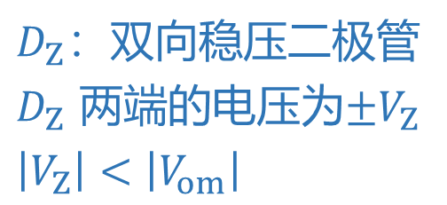













集成运算放大器的非线性应用 —— 电压比较器
单门限比较器
  输入限幅
    保护运放的输入级
    提高运放的响应速度
  输出限幅
    适应负载对电压幅值的要求
$$R_{1}$$
$$v_{I}$$
$$−$$
$$v_{O}^{′}$$
$$v_{O}$$
C
$$+$$
$$R_{3}$$
$$R_{2}$$
$$D_{Z}$$
$$v_{O}^{′}$$
$$v_{O}$$
$D_{Z}$：双向稳压二极管
$D_{Z}$ 两端的电压为$±V_{Z}$
$\left|V_{Z}\right|<\left|V_{om}\right|$
$$+V_{OM}$$
$$+V_{Z}$$
$$O$$
$$v_{I}$$
$$−V_{Z}$$
$$−V_{OM}$$
8
Notes:
加入限幅二极管可以避免放大器内部管子进入深度饱和区，以此提高响应速度

Slide 9





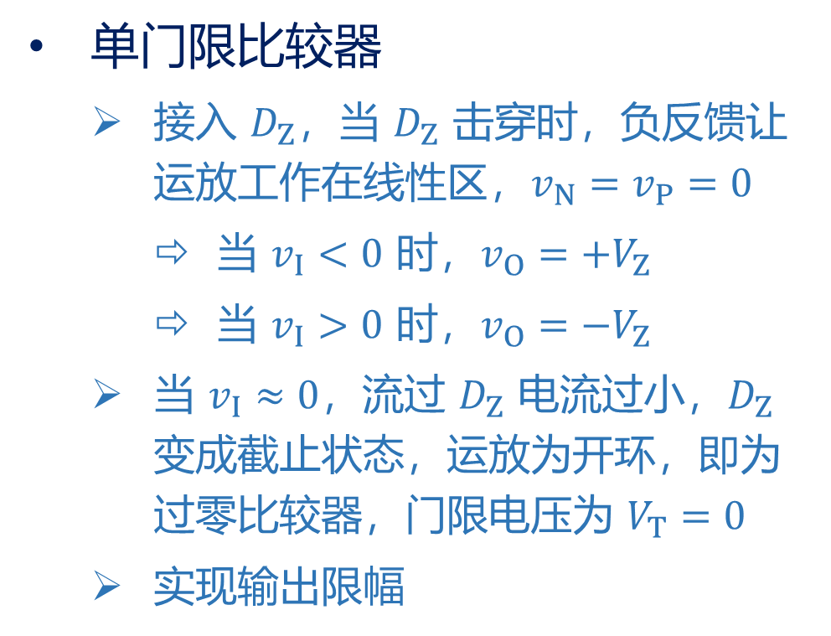






集成运算放大器的非线性应用 —— 电压比较器
单门限比较器
  接入 $D_{Z}$，当 $D_{Z}$ 击穿时，负反馈让运放工作在线性区，$v_{N}=v_{P}=0$
    当 $v_{I}<0$ 时，$v_{O}=+V_{Z}$
    当 $v_{I}>0$ 时，$v_{O}=−V_{Z}$
  当 $v_{I}≈0$，流过 $D_{Z}$ 电流过小，$D_{Z}$ 变成截止状态，运放为开环，即为过零比较器，门限电压为 $V_{T}=0$
  实现输出限幅
$$i_{Z}$$
$$D_{Z}$$
$$R$$
$$v_{I}$$
$$−$$
$$v_{N}$$
$$v_{O}$$
$$i_{R}$$
$$+$$
$$R_{1}$$
$$R$$
$$v_{P}$$
$$v_{O}^{′}$$
$$v_{O}$$
$D_{Z}$：双向稳压二极管
$D_{Z}$ 两端的电压为$±V_{Z}$
$\left|V_{Z}\right|<\left|V_{om}\right|$
$$+V_{OM}$$
$$+V_{Z}$$
$$O$$
$$v_{I}$$
$$−V_{Z}$$
$$−V_{OM}$$

Slide 10



















集成运算放大器的非线性应用 —— 电压比较器
单门限比较器
  将正弦信号转为矩形波
$$v_{I}$$
$$+$$
$$v_{O}$$
C
$$v_{I}$$
$$−$$
$$V_{REF}$$
$$V_{REF}$$
$$t$$
$\frac{π}{ω}$
$\frac{2π}{ω}$
$\frac{3π}{ω}$
$\frac{4π}{ω}$
$$V_{REF}$$
$$v_{O}$$
$$v_{OH}$$
$$t$$
$$v_{OL}$$
$$v_{O}$$
改变 $V_{REF}$ 可调节矩形波的占空比
$$v_{OH}$$
$$t$$
$$v_{OL}$$
10
Notes:
v_I 接同相端

Slide 11
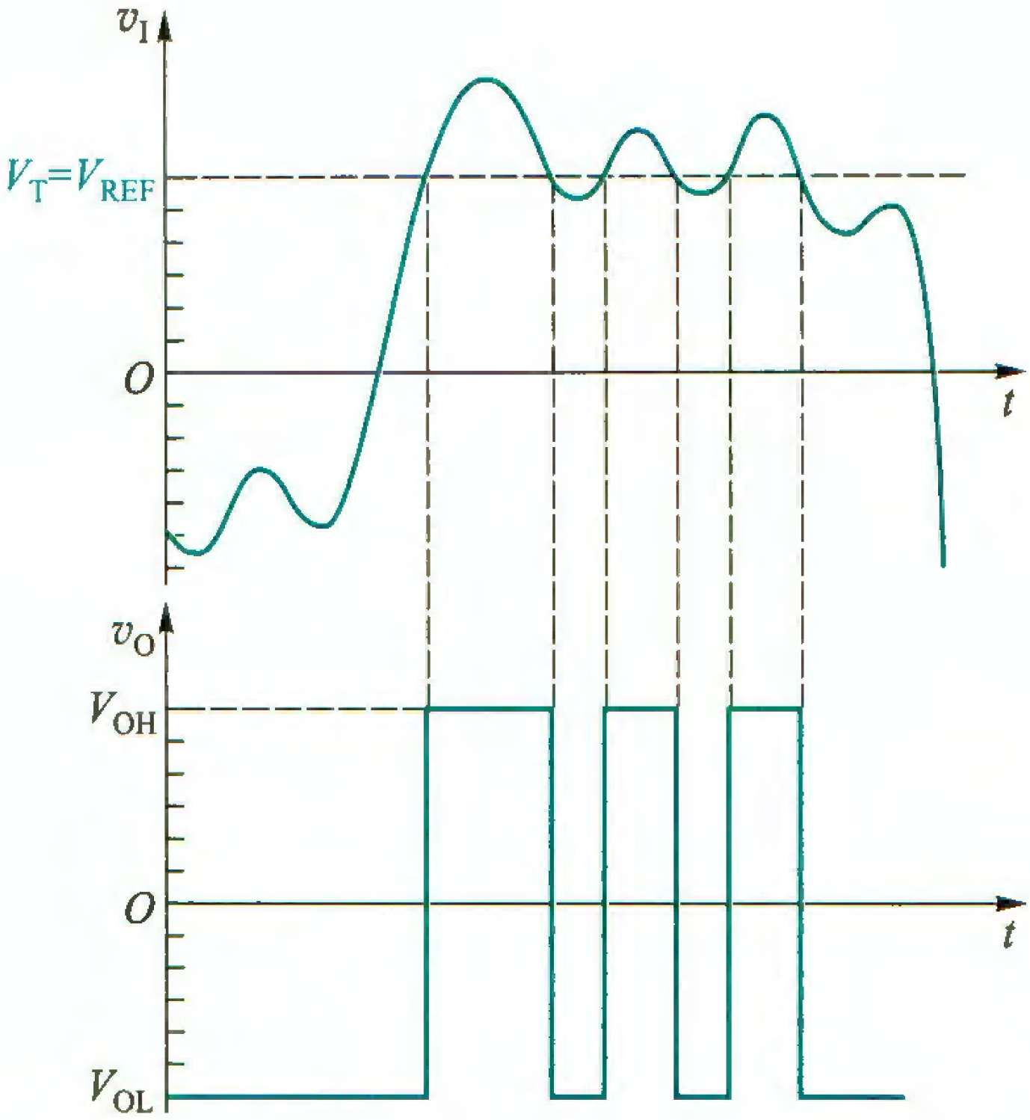
集成运算放大器的非线性应用 —— 电压比较器
单门限比较器
$$v_{I}$$
$$+$$
$$v_{O}$$
C
$$−$$
$$V_{REF}$$
抗干扰能力差
11
Notes:
有噪声或干扰电压时，易导致输出不稳定
如果输出电压跳变后，门限值跟着跳离当前的 v_I 值，就可以解决该问题

Slide 12

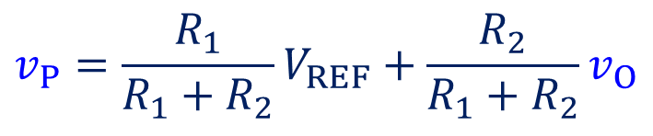
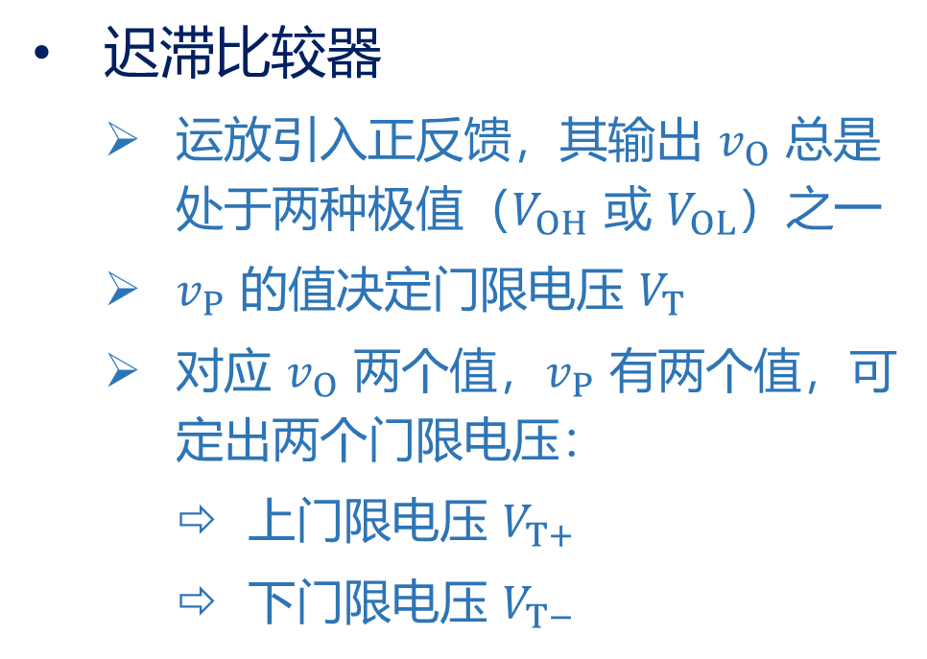

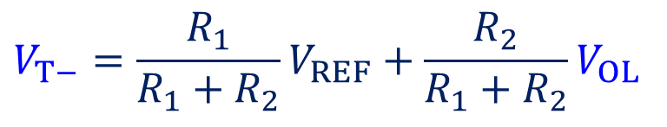


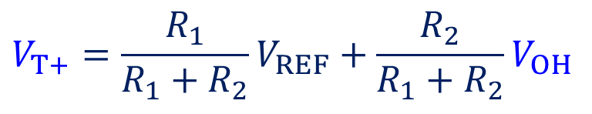
集成运算放大器的非线性应用 —— 电压比较器
迟滞比较器
  运放引入正反馈，其输出 $v_{O}$ 总是处于两种极值（$V_{OH}$ 或 $V_{OL}$）之一
  $v_{P}$ 的值决定门限电压 $V_{T}$
  对应 $v_{O}$ 两个值，$v_{P}$ 有两个值，可定出两个门限电压：
    上门限电压 $V_{T+}$
    下门限电压 $V_{T−}$
$$v_{N}$$
$$v_{I}$$
$$−$$
$$v_{O}$$
$$R_{2}$$
$$v_{P}$$
C
$$V_{REF}$$
$$+$$
$$R_{1}$$
$$v_{P}=\frac{R_{1}}{R_{1}+R_{2}}V_{REF}+\frac{R_{2}}{R_{1}+R_{2}}v_{O}$$
$$V_{T+}=\frac{R_{1}}{R_{1}+R_{2}}V_{REF}+\frac{R_{2}}{R_{1}+R_{2}}V_{OH}$$
$$V_{T−}=\frac{R_{1}}{R_{1}+R_{2}}V_{REF}+\frac{R_{2}}{R_{1}+R_{2}}V_{OL}$$
12

Slide 13




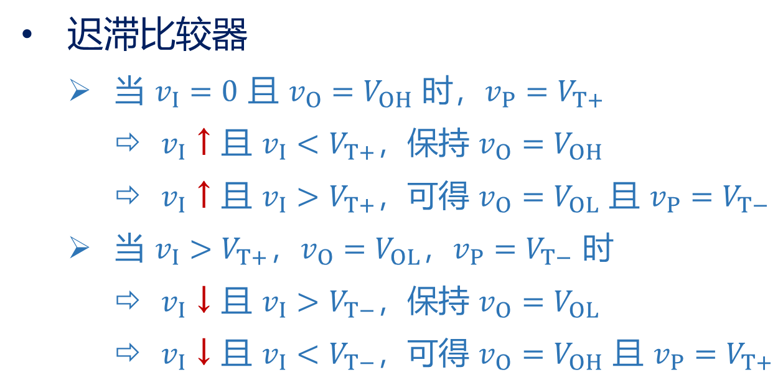


























集成运算放大器的非线性应用 —— 电压比较器
迟滞比较器
  当 $v_{I}=0$ 且 $v_{O}=V_{OH}$ 时，$v_{P}=V_{T+}$
    $v_{I}$ ↑ 且 $v_{I}<V_{T+}$，保持 $v_{O}=V_{OH}$
    $v_{I}$ ↑ 且 $v_{I}>V_{T+}$，可得 $v_{O}=V_{OL}$ 且 $v_{P}=V_{T−}$
  当 $v_{I}>V_{T+}$，$v_{O}=V_{OL}$，$v_{P}=V_{T−}$ 时
    $v_{I}$ ↓ 且 $v_{I}>V_{T−}$，保持 $v_{O}=V_{OL}$
    $v_{I}$ ↓ 且 $v_{I}<V_{T−}$，可得 $v_{O}=V_{OH}$ 且 $v_{P}=V_{T+}$
$$v_{O}$$
$$V_{OH}$$
$$v_{I}$$
$$O$$
$$V_{T−}$$
$$V_{T+}$$
$$V_{OL}$$
$$v_{O}$$
$$V_{OH}$$
$$v_{I}$$
$$O$$
$$V_{T−}$$
$$V_{T+}$$
$$v_{N}$$
$$v_{O}$$
$$V_{OL}$$
$$v_{I}$$
$$−$$
$$v_{O}$$
C
$$V_{OH}$$
$$R_{2}$$
$$v_{P}$$
$$V_{REF}$$
$$+$$
$$v_{I}$$
$$O$$
$$V_{T−}$$
$$V_{T+}$$
$$R_{1}$$
13
$$V_{OL}$$

Slide 14
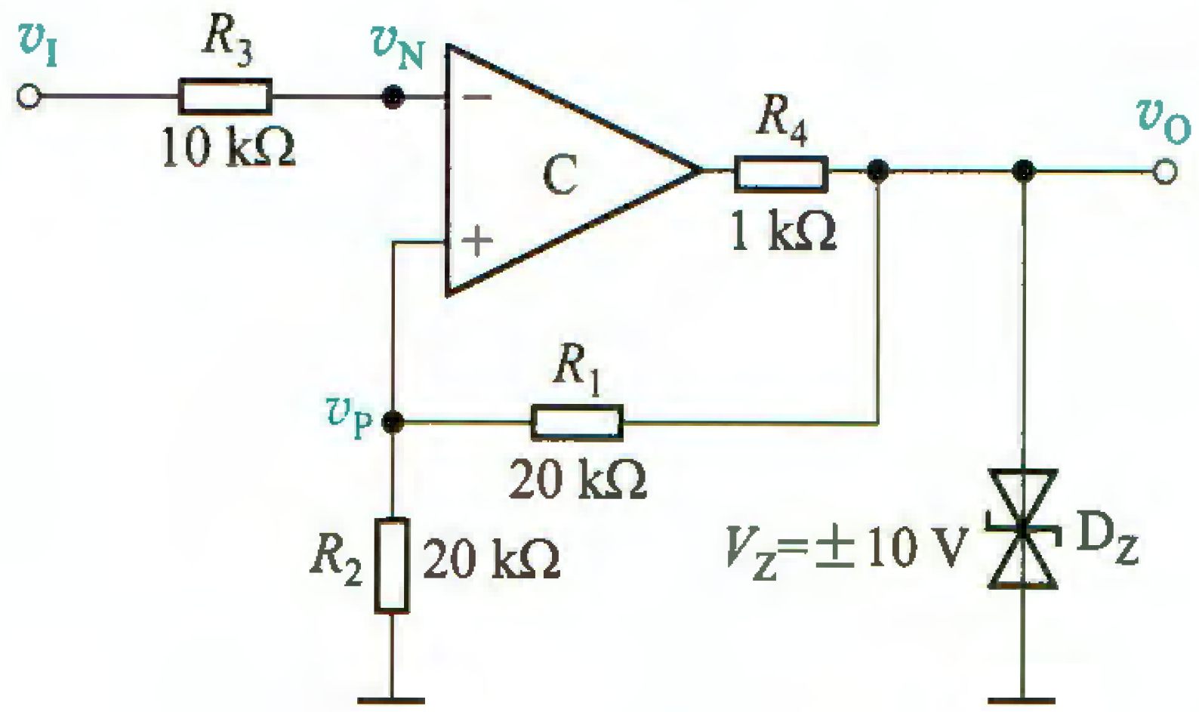
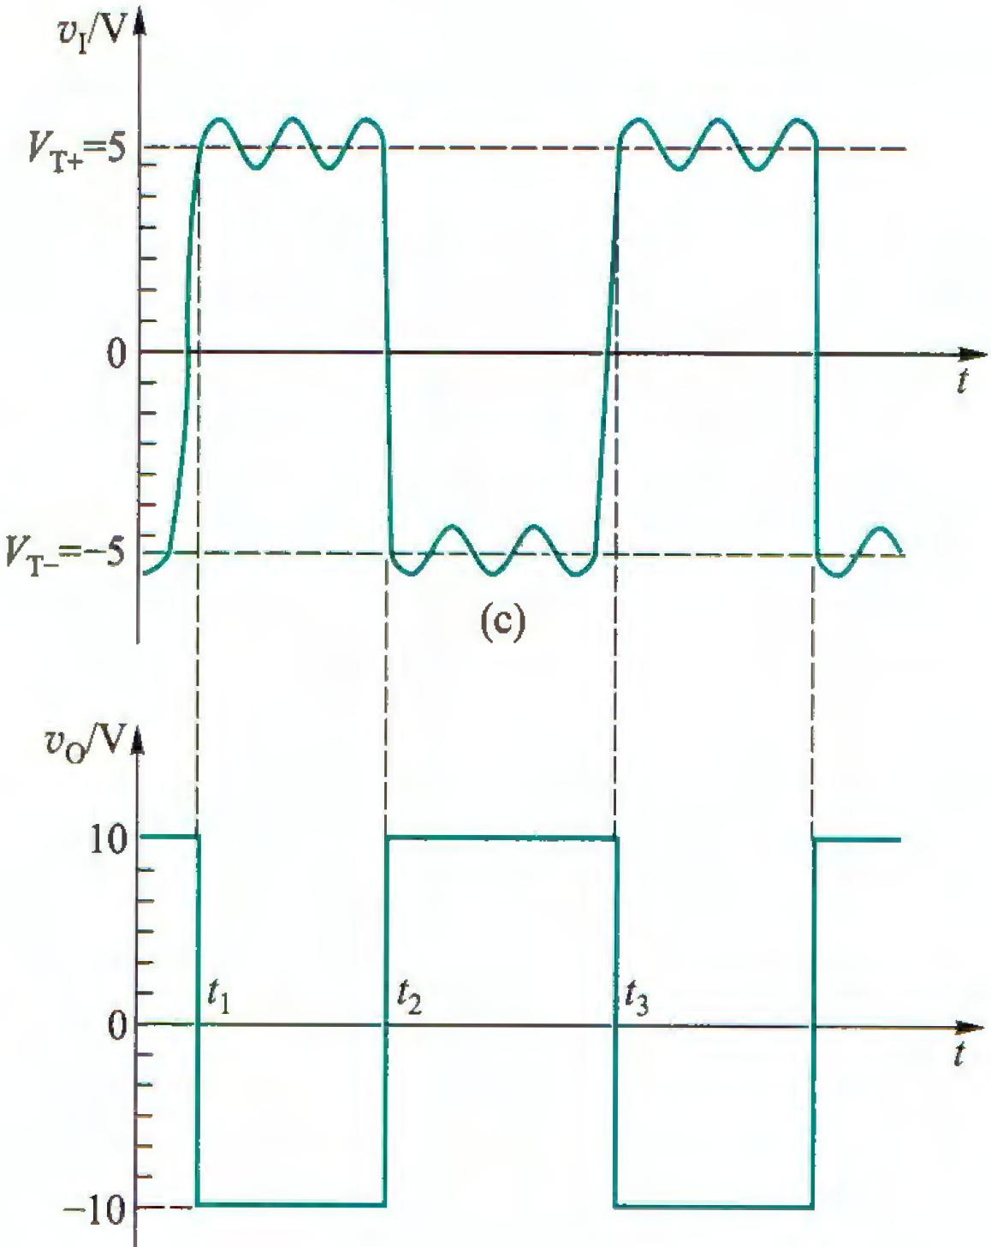









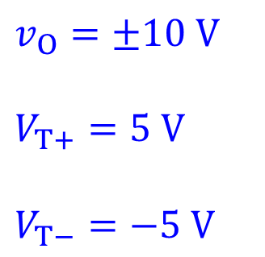
集成运算放大器的非线性应用 —— 电压比较器
迟滞比较器示例
$$v_{O}=±10 V$$
$$V_{T+}=5 V$$
$$V_{T−}=−5 V$$
$$v_{O}/V$$
$$10$$
$$V_{T−}$$
$$V_{T+}$$
$$v_{I}/V$$
$$−5$$
$$0$$
$$5$$
$$−10$$
14

Slide 15


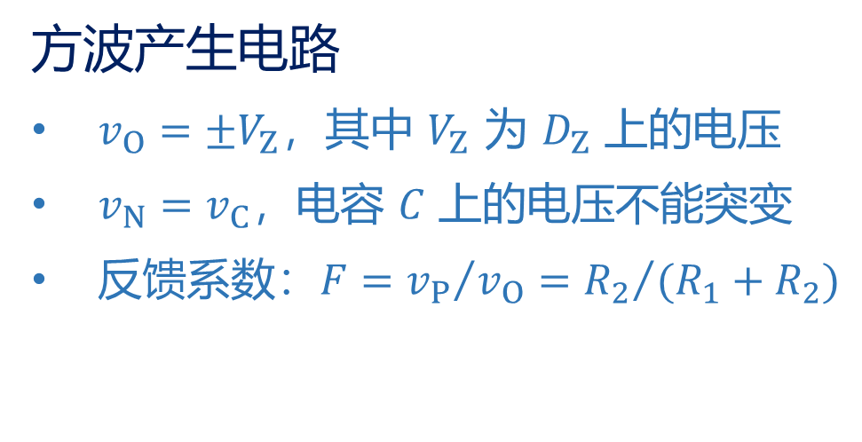












集成运算放大器的非线性应用 —— 方波产生电路
方波产生电路
$v_{O}=±V_{Z}$，其中 $V_{Z}$ 为 $D_{Z}$ 上的电压
$v_{N}=$ $v_{C}$，电容 $C$ 上的电压不能突变
反馈系数：$F={v_{P}}/{v_{O}}={R_{2}}/{(R_{1}+R_{2})}$
$$R_{f}$$
$$v_{N}$$
$$+$$
$$−$$
$$v_{O}$$
$$v_{C}$$
$$C$$
C
$$v_{P}$$
$$−$$
$$+$$
$$R_{3}$$
$$D_{Z}$$
$$R_{1}$$
$$R_{2}$$
15

Slide 16

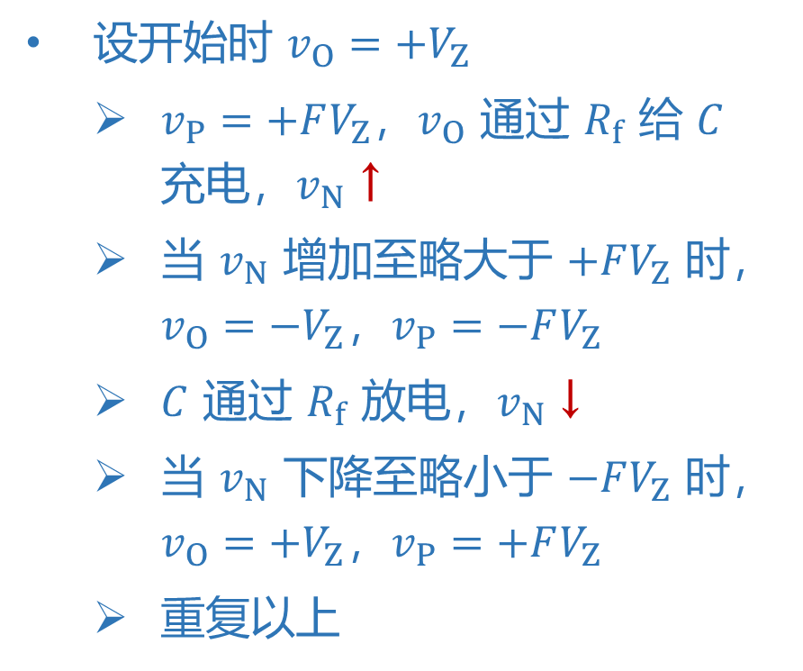

集成运算放大器的非线性应用 —— 方波产生电路
方波产生电路
$$R_{f}$$
$$i^{−}$$
设开始时 $v_{O}=+V_{Z}$
  $v_{P}=+FV_{Z}$，$v_{O}$ 通过 $R_{f}$ 给 $C$ 充电，$v_{N}$ ↑
  当 $v_{N}$ 增加至略大于 $+FV_{Z}$ 时，$v_{O}=−V_{Z}$，$v_{P}=−FV_{Z}$
  $C$ 通过 $R_{f}$ 放电，$v_{N}$ ↓
  当 $v_{N}$ 下降至略小于 $−FV_{Z}$ 时，$v_{O}=+V_{Z}$，$v_{P}=+FV_{Z}$
  重复以上
$$v_{N}$$
$$−$$
$$i^{+}$$
$$+$$
$$v_{O}$$
$$v_{C}$$
$$C$$
C
$$v_{P}$$
$$−$$
$$+$$
$$R_{3}$$
$$D_{Z}$$
$$R_{1}$$
$$R_{2}$$
16

Slide 17
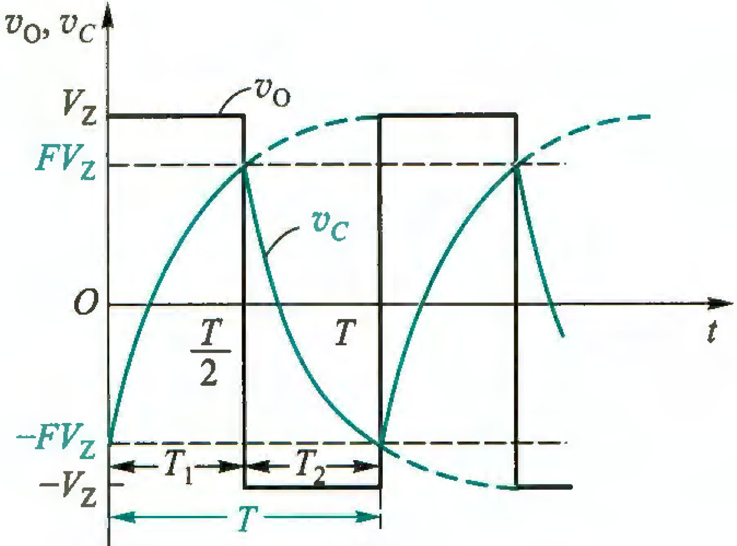
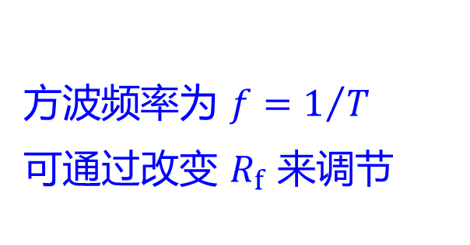
集成运算放大器的非线性应用 —— 方波产生电路
方波产生电路
$$R_{f}$$
$$i^{−}$$
$$v_{N}$$
$$i^{+}$$
$$+$$
$$−$$
$$v_{O}$$
$$v_{C}$$
$$C$$
C
$$v_{P}$$
$$−$$
$$+$$
$$R_{3}$$
$$D_{Z}$$
$$R_{1}$$
$$R_{2}$$
方波频率为 $f=1/T$
可通过改变 $R_{f}$ 来调节
17

Slide 18




















集成运算放大器的非线性应用 —— 锯齿波产生电路
锯齿波产生电路
电路组成：
  同相输入迟滞比较器 C₁
  充放电时间常数不等的积分器 A₂
$$R_{2}$$
$$R_{5}$$
$$v_{P1}$$
$$D$$
$$C$$
$$+$$
$$v_{I1}$$
$$v_{O1}$$
$$R_{1}$$
C₁
$$−$$
$$v_{N1}$$
$$v_{O}$$
$$−$$
$$R_{3}$$
$$R_{6}$$
A₂
$$+$$
$$R_{4}$$
$$D_{Z}$$
$$±V_{Z}$$
$$R_{7}$$
18
Notes:
注意 C_1 的输入端在同相上

Slide 19
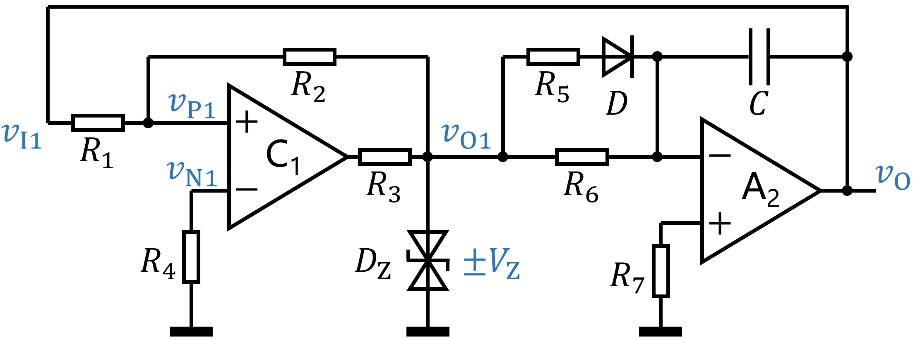
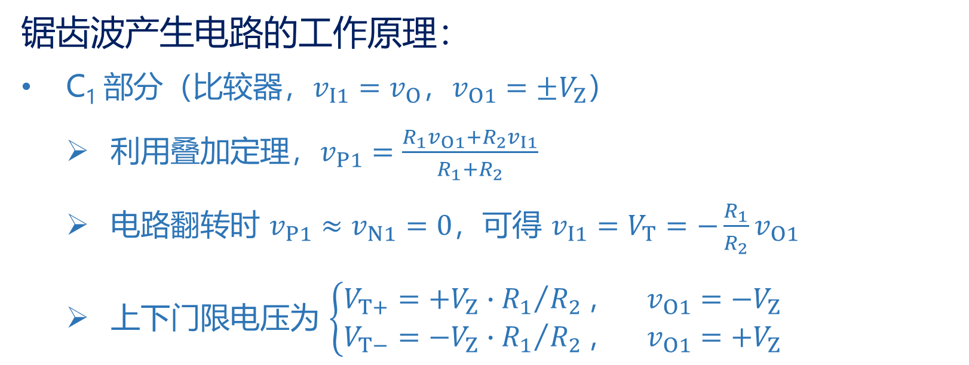
集成运算放大器的非线性应用 —— 锯齿波产生电路
锯齿波产生电路的工作原理：
C₁ 部分（比较器，$v_{I1}=v_{O}$，$v_{O1}=±V_{Z}$）
  利用叠加定理，$v_{P1}=\frac{R_{1}v_{O1}+R_{2}v_{I1}}{R_{1}+R_{2}}$
  电路翻转时 $v_{P1}≈v_{N1}=0$，可得 $v_{I1}=V_{T}=−\frac{R_{1}}{R_{2}}v_{O1}$
  上下门限电压为 $\left\{\begin{aligned}\begin{matrix}V_{T+}=+V_{Z}∙{R_{1}}/{R_{2}}\text{，} & v_{O1}=−V_{Z}\end{matrix} \\ \begin{matrix}V_{T−}=−V_{Z}∙{R_{1}}/{R_{2}}\text{，} & v_{O1}=+V_{Z}\end{matrix}\end{aligned}\right.$
19

Slide 20
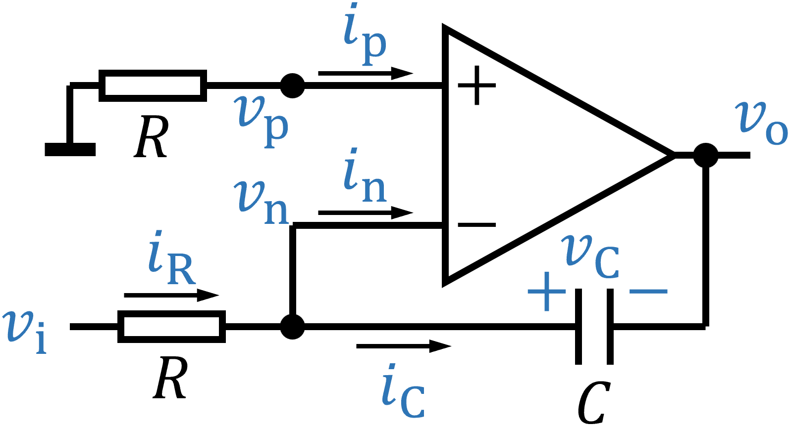
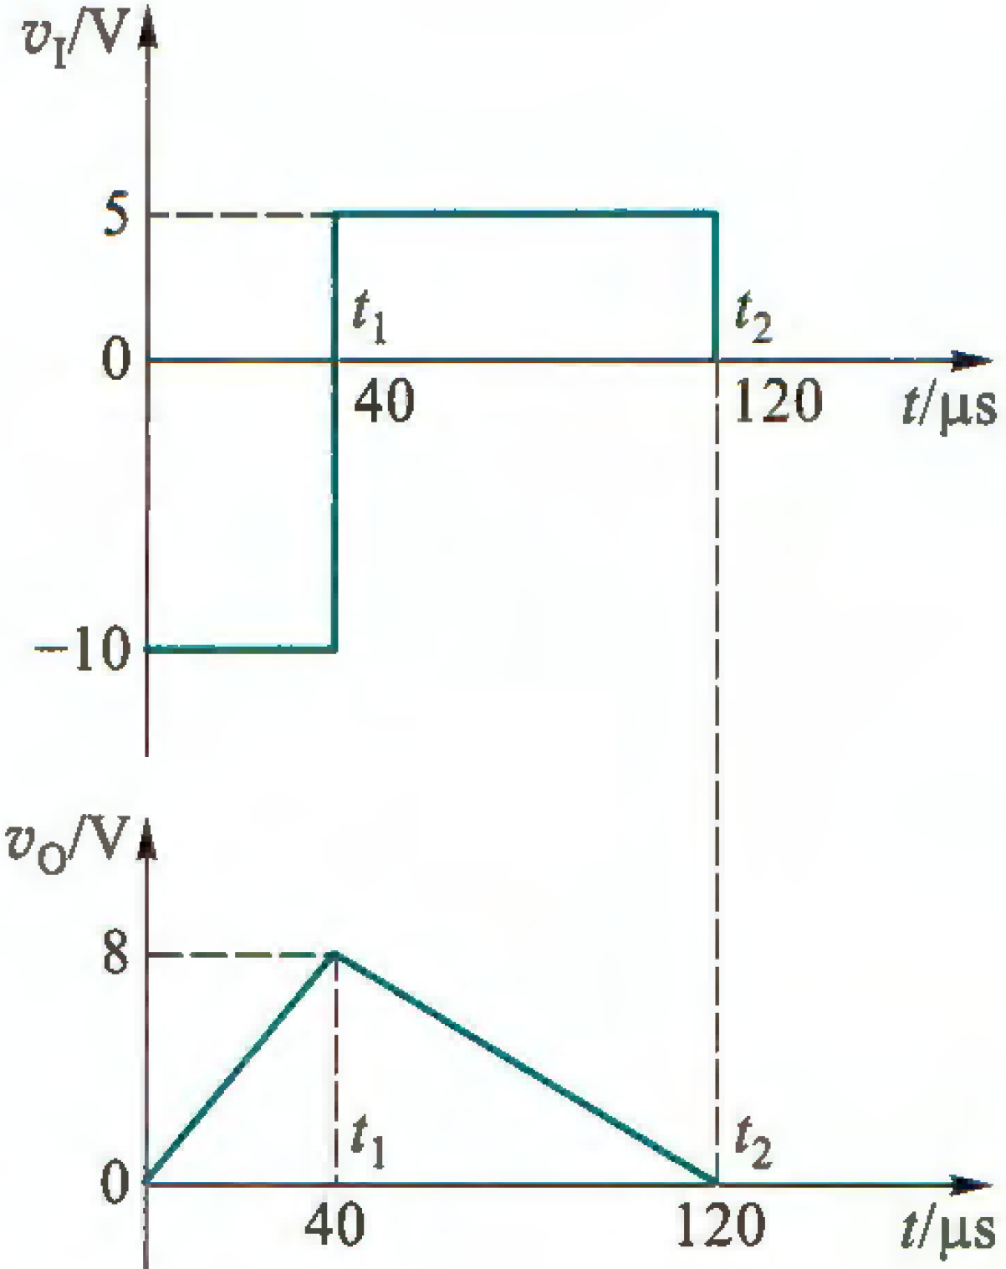
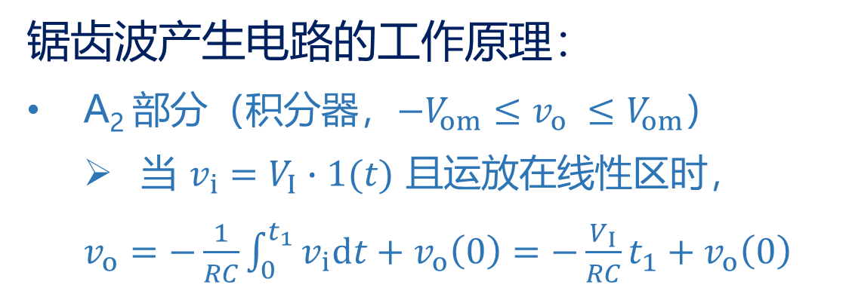
集成运算放大器的非线性应用 —— 锯齿波产生电路
锯齿波产生电路的工作原理：
A₂ 部分（积分器，$−V_{om}≤v_{o} ≤V_{om}$）
  当 $v_{i}=V_{I}∙1(t)$ 且运放在线性区时，
  $v_{o}=−\frac{1}{RC}\int_{0}^{t_{1}}{v_{i}dt}+v_{o}\left(0\right)=−\frac{V_{I}}{RC}t_{1}+v_{o}\left(0\right)$
20

Slide 21
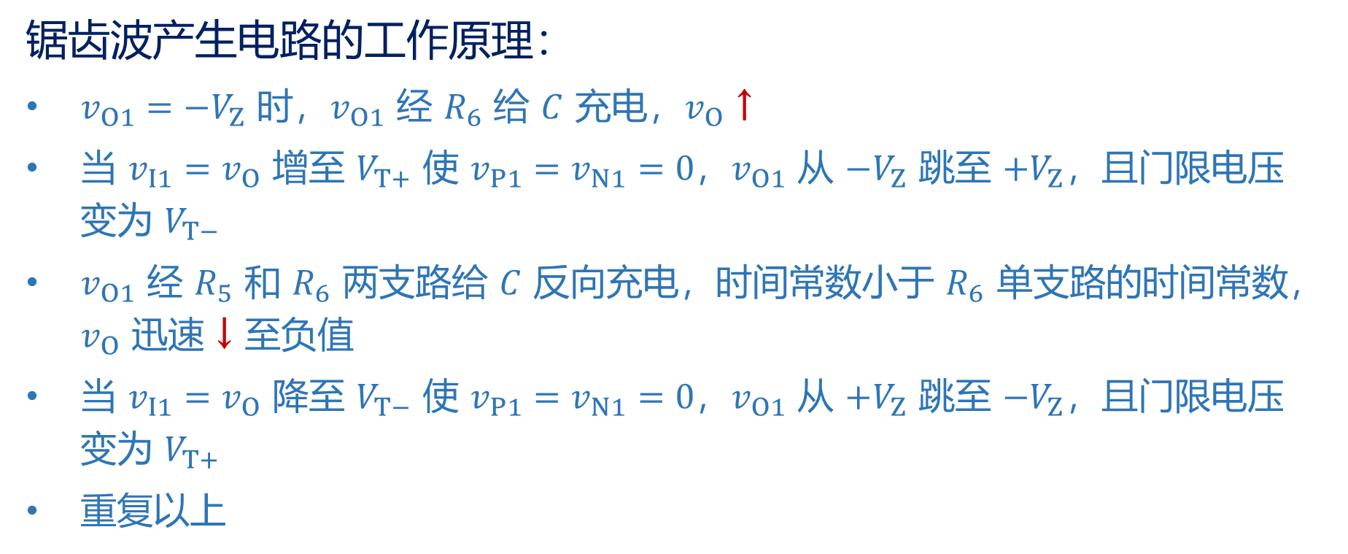
集成运算放大器的非线性应用 —— 锯齿波产生电路
锯齿波产生电路的工作原理：
$v_{O1}=−V_{Z}$ 时，$v_{O1}$ 经 $R_{6}$ 给 $C$ 充电，$v_{O}$ ↑
当 $v_{I1}=v_{O}$ 增至 $V_{T+}$ 使 $v_{P1}=v_{N1}=0$，$v_{O1}$ 从 $−V_{Z}$ 跳至 $+V_{Z}$，且门限电压变为 $V_{T−}$
$v_{O1}$ 经 $R_{5}$ 和 $R_{6}$ 两支路给 $C$ 反向充电，时间常数小于 $R_{6}$ 单支路的时间常数，$v_{O}$ 迅速 ↓ 至负值
当 $v_{I1}=v_{O}$ 降至 $V_{T−}$ 使 $v_{P1}=v_{N1}=0$，$v_{O1}$ 从 $+V_{Z}$ 跳至 $−V_{Z}$，且门限电压变为 $V_{T+}$
重复以上
21

Slide 22
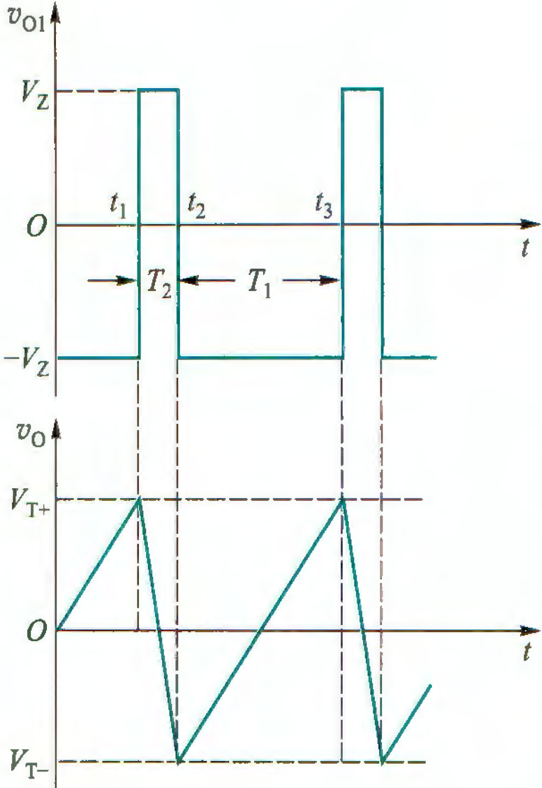
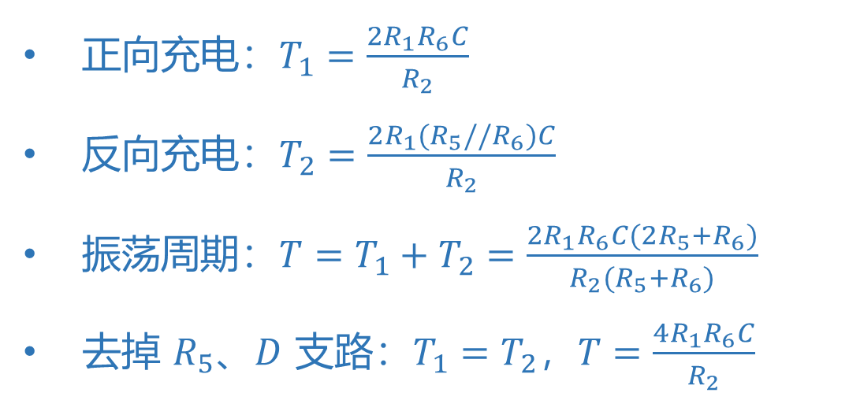
集成运算放大器的非线性应用 —— 锯齿波产生电路
锯齿波产生电路的工作原理：
正向充电：$T_{1}=\frac{2R_{1}R_{6}C}{R_{2}}$
反向充电：$T_{2}=\frac{2R_{1}(R_{5}//R_{6})C}{R_{2}}$
振荡周期：$T=T_{1}+T_{2}=\frac{2R_{1}R_{6}C(2R_{5}+R_{6})}{R_{2}(R_{5}+R_{6})}$
去掉 $R_{5}$、$D$ 支路：$T_{1}=T_{2}$，$T=\frac{4R_{1}R_{6}C}{R_{2}}$
22
Notes:
忽略二极管 D 的正向导通电阻
去掉 R_5、D 支路，电路变成方波（v_O1）– 三角波（v_O）产生电路

Slide 23
作业
电子技术基础（模拟部分）
12 月 24 日的作业
P440 - 443：
  10.8.1
  10.8.3
  10.8.4
  10.8.6
  10.8.9

